Slide 1
OOA

Slide 2
纲要
OOA概述
标示实体—领域模型
职责分配的一般性原则
分析类和用例实现
架构分析

Slide 3
纲要
OOA概述
标示实体—领域模型
职责分配的一般性原则
分析类和用例实现
架构分析

Slide 4
Actor、use case和用例图

Slide 5
用例图的基本作用
描述系统的基本内涵及边界；
获取系统的需求；
评估和验证系统的基本架构；
驱动系统的实现和产生测试用例。

Slide 6
确定actor的方法
谁会提供、使用和删除信息？
谁会使用系统提供的功能？
谁会对某种需求感兴趣？
系统被什么部门使用？
谁将支持和维护系统？
该系统需要什么外部资源？
系统需要与别的系统进行交互吗？
备注：actor是角色，而不是具体的人，硬件设备等！
实例

Slide 7
确定actor的方法
数据、功能、基本角色和辅助角色等
谁会提供、使用和删除信息？
谁会使用系统提供的功能？
谁会对某种需求感兴趣？
系统被什么部门使用？
谁将支持和维护系统？
该系统需要什么外部资源？
系统需要与别的系统进行交互吗？
备注：actor是角色，而不是具体的人，硬件设备等！
实例

Slide 8
如何发现用例？
对每个行动者角色，系统需要提供什么支持？（参与行动者的何种任务？）
对于系统发生的某些事情，需要通知行动者吗？
对于外部出现的突然变化，行动者需要通知系统吗？
系统中什么消息被产生和改变？
实例

Slide 9
用例描述

Slide 10
用例之间的关系
Include
Extend
generalization

Slide 13
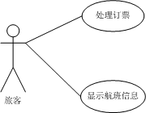

Slide 17
用例与场景
思考与讨论？

Slide 18
什么是“分析”？
在软件工程中，分析指把用户需求转变为系统描述（规约）的过程；
系统规约，即系统的逻辑结构指从开发者视角而言的系统模型；
基于过程（功能）的分析重点在复杂功能的分解；
面向对象分析重点在对象和对象之间关系的识别。

Slide 19
什么是“分析”？（续）
分析的目标是理解和认识问题
开始建立目标系统的可视化模型，这种模型独立于实现及别的相关的技术方面的要素。
分析的基本任务是把功能需求转换为软件概念
得到构成系统的原始的对象集合，重点关注行为。
所得到的分析模型可以快速地，无缝地进化为设计模型

Slide 20
分析与设计
分析：
理解问题
理想设计
行为
系统结构
功能需求
小模型
设计：
理解解决方案
行为和属性
性能
Close to real code
对象生命周期
非功能需求
大模型

Slide 21
不同的对象类模型
领域对象模型
分析类模型
设计类模型
实现类

Slide 22
OOA
识别对象
CRC，概念，衍型（stereotypes）等
组织对象
对象分类
识别对象之间的关系
定义对象行为
定义对象内部属性

Slide 23
OOA的三种方法
概念模型(Larman)
产生轻量级的类图
CRC卡片(Beck，Cuninhgam)
索引卡片
具有衍型的分析模型
Boundaries，entities和control

Slide 24
纲要
OOA概述
标示实体—领域模型
职责分配的一般性原则
分析类和用例实现
架构分析

Slide 25
基本步骤
可视化概念
添加关联
添加属性
模型泛化
领域模型的精化

Slide 26
概念的可视化
领域模型
标识概念类
领域建模指南
相同或相似概念类辨析
为非现实世（unreal world）界建模
规约概念类
UML 标记与方法
缩小不同描述语言和方法之间的差异（Lowering the Representational Gap）
UP中的领域模型

Slide 27
领域模型(1/5)
领域模型是现实世界概念类的代表
不是软件组件的代表
不是描述软件类的图的集合
不是具有职责的软件对象
领域模型是现实世界概念类或现实世界对象的可视化的代表
也被称为概念模型，领域对象模型和分析对象模型
UP把领域模型作为业务模型的一部分

Slide 28
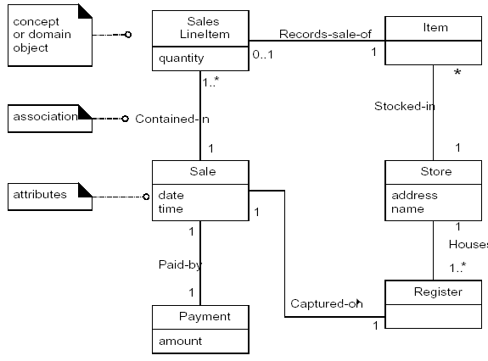
领域模型（2/5）
在UML中，领域模型表示为类图，类中不含有行为操作，可以表示：
领域对象或概念类
概念类的联系
概念类的属性

Slide 29
领域模型（3/5）
领域模型描述概念类或词汇
领域模型不是软件组件模型，以下的要素不适于在领域模型中描述
软件元素，例如窗口和数据库
职责或方法

Slide 30


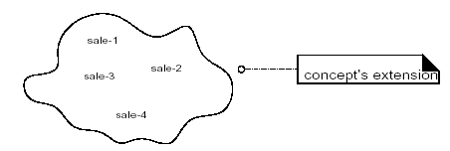
领域模型（4/5）
领域模型描述概念类或词汇
概念类指一种思想，事情和物体。
更严格地说, 概念类由概念的表征和内涵和外延所界定和定义。
Symbol：代表概念的words or images；
内涵：概念类的本质属性；
外延：关系（the set of examples to which the conceptual class applies）

Slide 31
领域模型（5/5）
软件问题经常具有一定的复杂性;
分而治之是一种处理复杂性的基本策略：把难以理解的问题分解成可理解的小的单元。
在结构化分析里，分解的依据为过程或功能。
在面向对象的分析里，分解的依据为领域中的实体或事物。
一个基本的任务是识别不同的概念，并在业务模型中文档化分析结果

Slide 32
概念类识别
概念类识别的一项指南
对于概念类尽可能进行详细的描述，而不是仅给出简化示意性的描述
识别概念类的策略
使用概念类分类表
通过名词发现概念类
在领域分析中，充分利用分析模式的技术

Slide 33
领域建模指南(1/2)
创建领域模型
1. 通过概念类列表和与需求相关的名词标示计算列出候选的概念类
2. 在领域模型中绘制出这些概念类
3. 增加必要的关联，记录需要持续保留的类之间的关系
4. 增加必要的属性，完成信息需求
命名和模型元素的筛选
用领域内的术语命名概念类和属性 ，不要等同于采用中文
例如：关于图书馆的 模型，顾客应命名为借阅者（Borrower）
域模型应排除一些不适合需求的概念类
例如：纸（paper）和笔（pen)
领域模型应该排除不在目标问题领域的概念类

Slide 34
领域建模指南（2/2）
在识别概念类时的一个常见的错误
把概念类当做属性
实例：store是Sale的一个属性还是一个独立的概念类？

Slide 35
非现实世界的建模
一些软件系统所涉及的领域在现实世界没有直接的对应物。
概念为不具有具体形态的事物
实例：通讯软件系统

Slide 36
相同或相似概念类辨析
比如作业成绩与考试成绩--同一名字不同的内涵
课程与课（course和course offering）--容易混淆的概念
计划与动作—抽象域具体
还有别的吗？

Slide 37
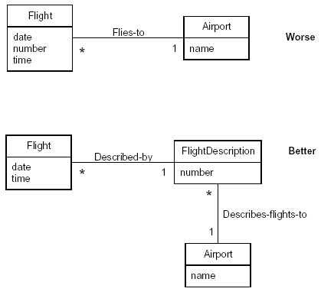
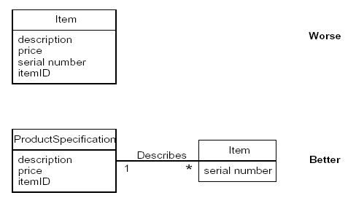
规约和描述概念类

Slide 38
规约和描述概念类（续）
以下情况下，一般可以添加规约或描述概念类：
某个条目或服务需要某种描述，且这种描述独立于这些条目或服务而存在
删除规约类所描述的事物的实体会导致需要维护的信息的。（被删除的事物与需要维护的信息之间具有不合理的关联。）
规约或概念类可以减少冗余和重复的信息

Slide 39
UML 语言 v.s. 开发方法
UML用于描述raw diagrams，包括类图，时序图等。
过程在基于某种方法学模型框架内应用uml建模语言。
模型的三种视图和类型
概念视图
规约视图
实现视图

Slide 40
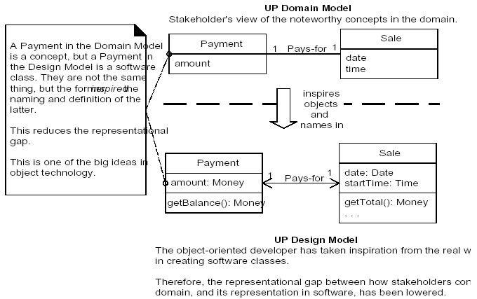
缩小表达的差异
领域模型提供领域词汇和概念的可视化的字典
在对象设计和编程里，软件类的信息和名称受领域模型的深刻影响。

Slide 41
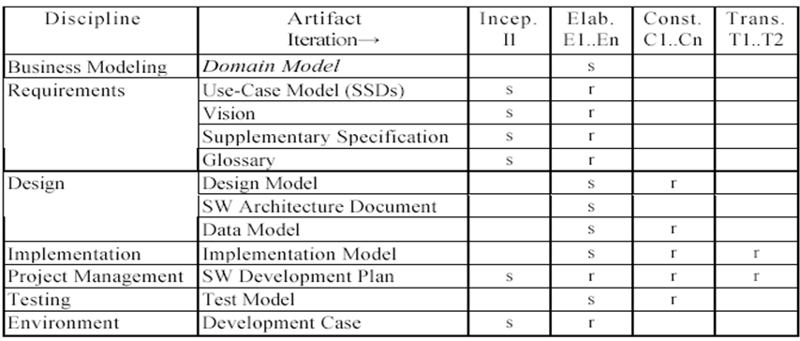
UP与领域模型
一般在初始阶段（inception）不需要建立详细的领域模型
初始阶段不是进行详细而严肃的研究，而是确定该项目是否值得在详细阐述（elaboratoin）阶段进行更加深入的研究
领域模型主要在详细阐述阶段产生(s: start, r: refine)

Slide 42
UP与领域模型（续）
领域模型可作为UP中业务对象模型的一部分。
UP业务对象模型是业务员和业务实体相互关系及为完成具体业务所需要的合作的一种抽象。
业务对象模型包括多种不同的图，例如类图，时序图和活动图等
在企业级业务过程工程中具有重要的作用。
UP基于业务对象模型中具有共性的事物的集合定义领域模型，包括业务对象和业务过程等。

Slide 43
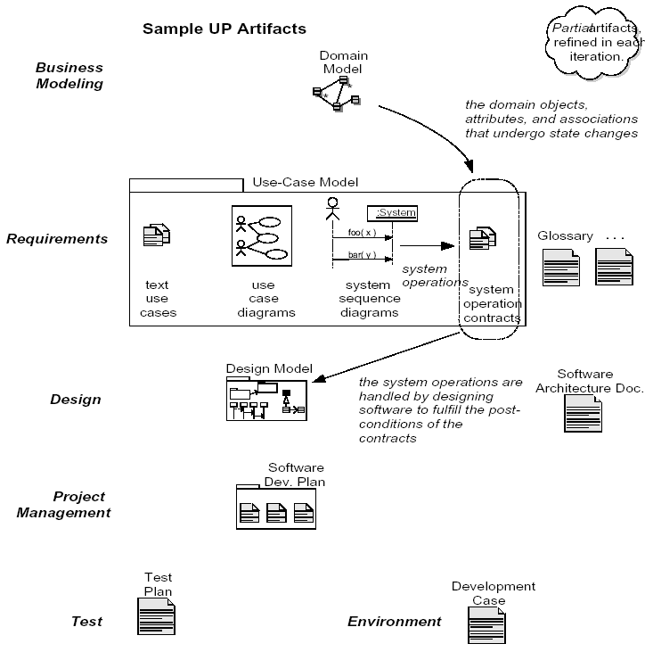
UP与领域模型（续）

Slide 44
增加关联
关联
UML关联标记
发现关联
关联指南
角色
关联刻画的细致程度
关联命名
两种类型间的多种关联
关联和实现
实例

Slide 45
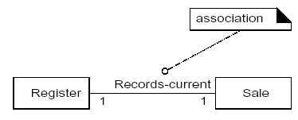
关联
关联指两种或多种类型（对象）间某种有意义的关系和连接
在UML中，关联被定义为两个或多个类之间的一种语义关系，它刻画了这些类型的对象间的结构上的关系。
有用的关联：
关联所蕴含的知识需要被保持和记忆
关联来自于公共关联列表的推导

Slide 46
UML中关联的标记

Slide 47
发现关联
公共关联列表
高优先级关联，几乎在所有的领域模型中具有积极的作用
A is a physical or logical part of B.
A is physically or logically contained in/on B.
A is recorded in B.

Slide 48
关联指南
集中于那些关联信息需要持久保持的关联
标示概念类比标示关联更重要
太多的关联会导致领域模型变得混乱，难以理解，发现关联需要消耗大量的时间，但获益较少
避免显示冗余或者可推导出的关联

Slide 49
角色
每个关联的终端称为角色
角色可选择性添加名字，重数和导航方向等信息

Slide 50
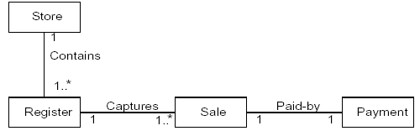
关联的命名

Slide 51

类型间的多重关联

Slide 52
关联和实现
在领域建模阶段，关联不是软件解决方案中的数据流，实体变量或对象连接 ；
关联仅为一种纯概念层面的有价值的关系的描述。

Slide 53
实例
下面的关联是来自某个目标用例
Register Records Sale: To know the current sale, generate a total, print a receipt.
Sale Paid-by Payment: To know if the sale has been paid, relate the amount tendered to the sale total, and print a receipt.
ProductCatalog Records ProductionSpecification: To retrieve an ProductSpecification.

Slide 54
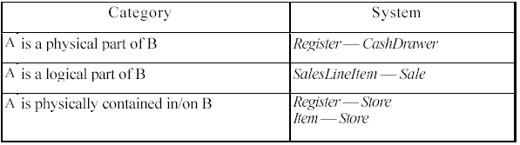
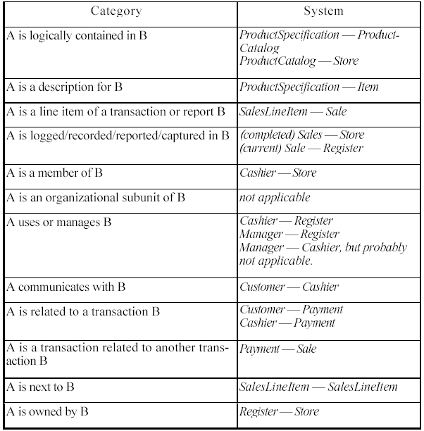

Slide 55
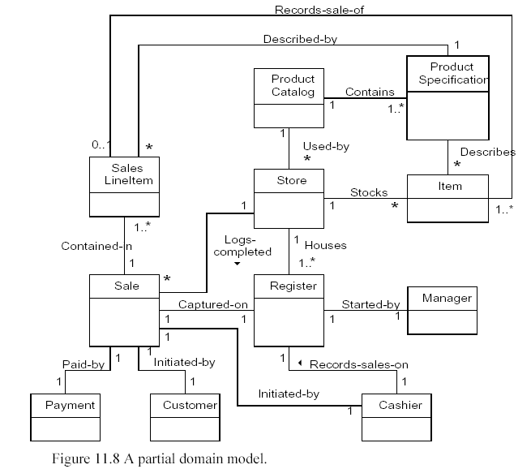

Slide 56
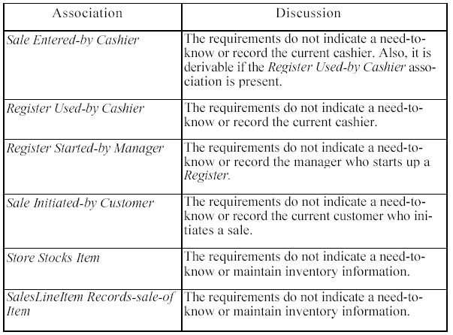

Slide 57
增加属性
属性和关联
非基本数据类型的类(Non-primitive data type class)
属性不作为外键
属性的数量和单位

Slide 58
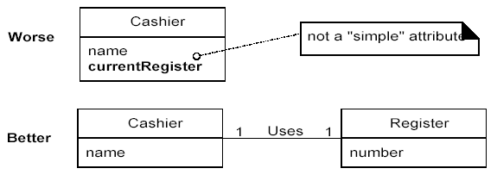
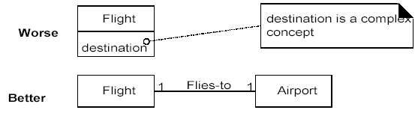
属性和关联
属性最好是简单的属性和数据类型

Slide 59
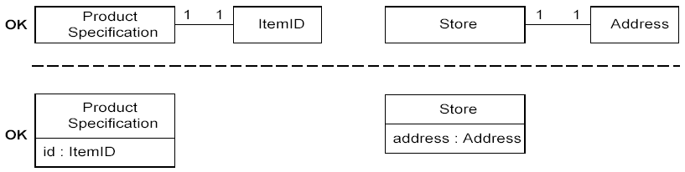
Non-primitive Data Type Classes
如果属性类是一种数据类型，则该属性类可直接置于属性框。

Slide 60
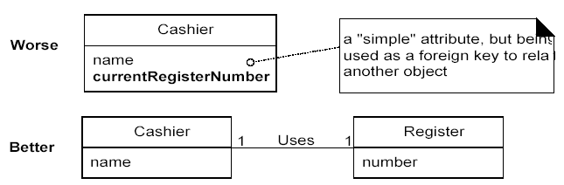
属性不作为外键
在领域模型中，属性不应用于关联概念类

Slide 61
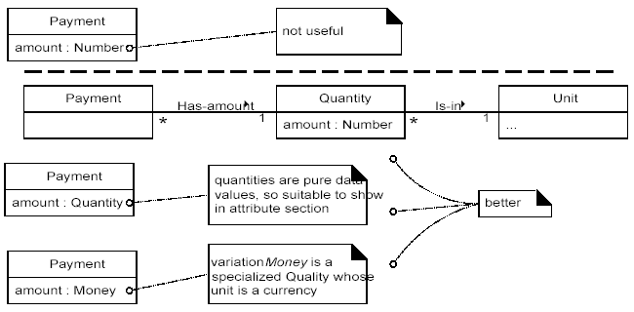
属性的数量和单位
绝大多数数值型的量不应单纯地视为数值

Slide 62
模型泛化
领域模型中的新概念
泛化
定义概念层次的父类和子类
抽象概念类
变化状态建模（modeling changing state）

Slide 63
类型概念列表
Category | Examples
physical or tangible objects | CreditCard, Check
Transactions | CashPayment, CreditPayment, CheckPayment
other computer or electro-mechanical systems external to our system | CreditAuthorizationService, CheckAuthorizationService
abstract noun concepts
organizations | CreditAuthorizationService, CheckAuthorizationService
records of finance, work, contracts, legal matters | AccountsReceivable

Slide 64
用例中的名词标示
Use Case UC1: Process Sale
7b. Paying by credit:
1. Customer enters their credit account information.
2. System sends payment authorization request to an external Payment Authorization Service System, and requests payment approval.
2a. System detects failure to collaborate with external system:
1. System signals error to Cashier.
2. Cashier asks Customer for alternate payment.
3. System receives payment approval and signals approval to Cashier.
3a. System receives payment denial:
1. System signals denial to Cashier.
2. Cashier asks Customer for alternate payment.
4. System records the credit payment, which includes the payment approval.
5. System presents credit payment signature input mechanism.
6. Cashier asks Customer for a credit payment signature. Customer enters signature.

Slide 65
Use Case UC1: Process Sale
7c. Paying by check:
1. The Customer writes a check, and gives it and their driver's license to the Cashier.
2. Cashier writes the driver's license number on the check, enters it, and requests check payment authorization.
3. Generates a check payment request and sends it to an external Check Authorization Service.
4. Receives a check payment approval and signals approval to Cashier.
5. System records the check payment, which includes the payment approval.

Slide 66
概念类的层次化

Slide 67
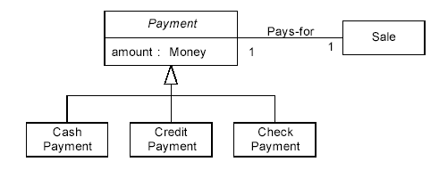
概念类的层次化（续）
子类必须在属性和关联上保持一致性

Slide 68
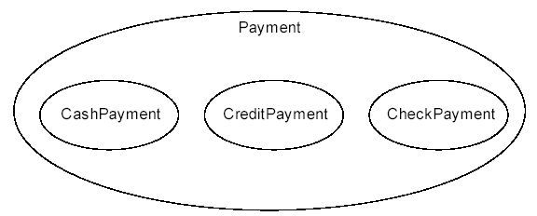
概念类的层次化（续）
CreditPayment 应该是Payments集合的成员。
CheckPayment是一种 Payment类型。
Is-a Rule
所有子类集合的成员必须是父类集合的成员。

Slide 69
什么时候需要子类？
讨论

Slide 70
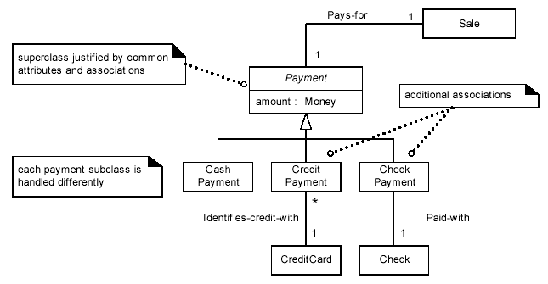
实例-- NextGen POS

Slide 71
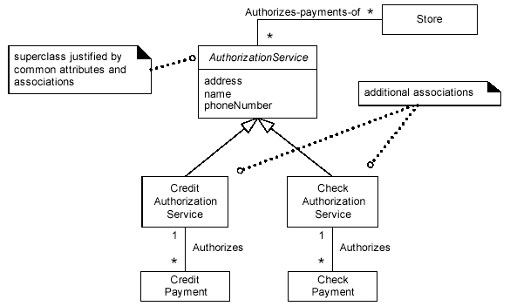

Slide 72
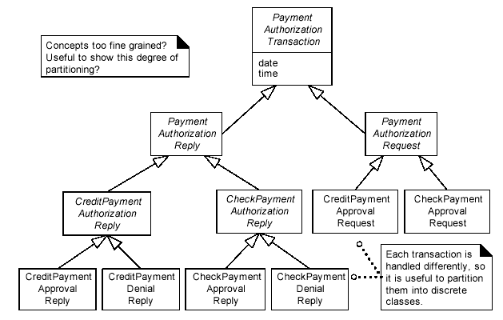
问题：概念被分得太细吗？

Slide 73
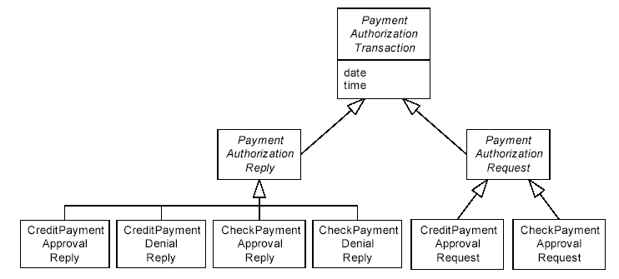

Slide 74
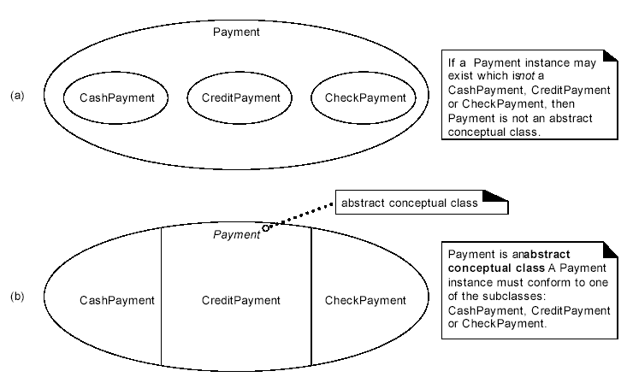
抽象概念类

Slide 75
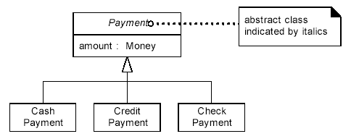
UML中的抽象类

Slide 76
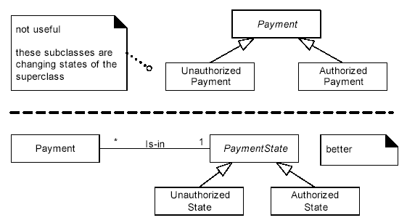
变化状态建模（modeling changing state）
不要以子类的形式为变化的状态建模

Slide 77
领域模型的精化
关联类
组合和聚合
角色作为概念（Roles as Concepts）与角色作为关联的一部分（ vs. Roles in Associations)
受限关联（Qualified Associations）
自反关联（Reflexive Associations）
领域模型的组织和分类--package

Slide 78
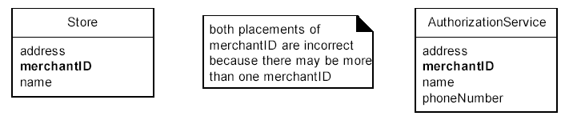
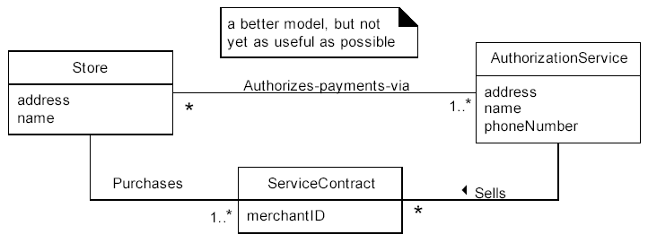
关联类

Slide 79
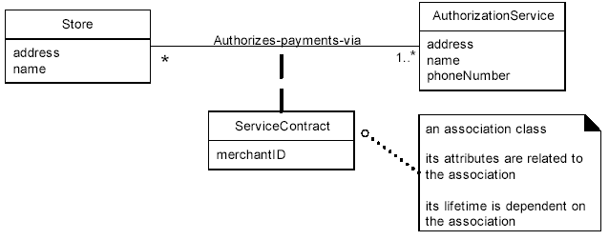
关联类（续）
需要关联类的场合：
关联具有属性.
关联的实例具有持久性的生命周期.
概念之间具有多对多的关系，通过关联类可以简化概念之间关系的建模。

Slide 80
组合和聚合

Slide 81
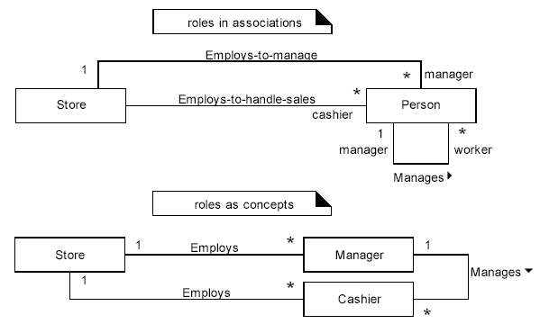
Roles as Concepts vs. Roles in Associations
在领域模型里，现实世界的角色，尤其是人，既可建模为关联的角色，也可建模为离散的概念。
讨论

Slide 82
在一个班级中，一个班长可以管理班级的同学，但是班长和同学都是学生。
命题逻辑公式对象建模

Slide 83
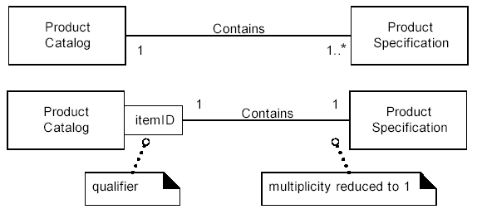
受限关联

Slide 84
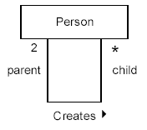
自反关联

Slide 85
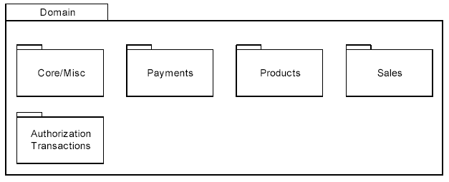
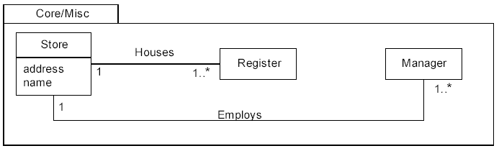
领域模型的组织和分类--package

Slide 86
UML中的组织事务
包是UML中用于把元素组织成组的常用的一种方式
包是UML中基本的组织事务，但也有一些别的方式，例如框架，模型和子系统等
1）对语义上相关的元素进行分组；
2）定义模型中的“语义边界”；
3）提供配置管理单元；
4）在设计时，提供并行工作的单元；
5）提供封装的命名空间，其中所有名称必须惟一
包的表示

Slide 87
组织事务：包
组织事务是UML的组织部分
结构事务，行为事务和别的组织事务都可以作为包中的元素
不像构件，包是概念上的，仅存在在开发时间
包的表示，可以仅包含名字，也可含有详细的内容
A (from packageA)
B (from packageB)
PackageA
PackageB
Dependency relationship

Slide 88
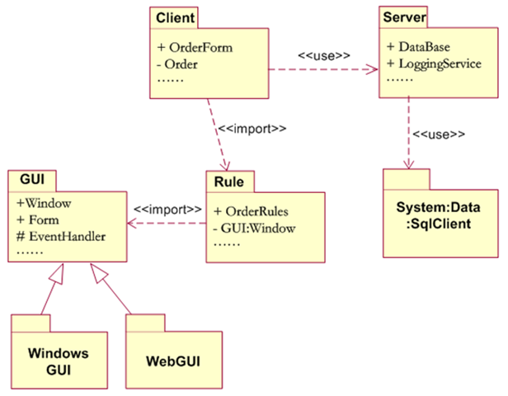
包与包之间的关系

Slide 89
包与包之间的关系(续)
<<use>>：一种默认的依赖关系
<<import>>：最普遍的包依赖类型，说明提供者包(箭头指向的包)的命名空间（包本身代表命名空间）将被添加到客户包（发出者）的命名空间中，客户包中的元素也能够访问提供者包的所有公共元素
<<access>>：访问关系，只使用提供者包中的元素，而不想将其命名空间合并则应使用该关系
<<trace>>:追溯关系，表示一个包到另一个包的历史发展，则需要使用《trace》关系来表示
泛化

Slide 90
包的可见性

Slide 91
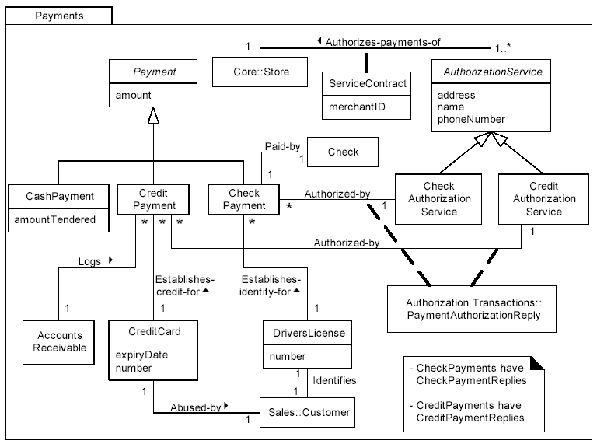

Slide 92
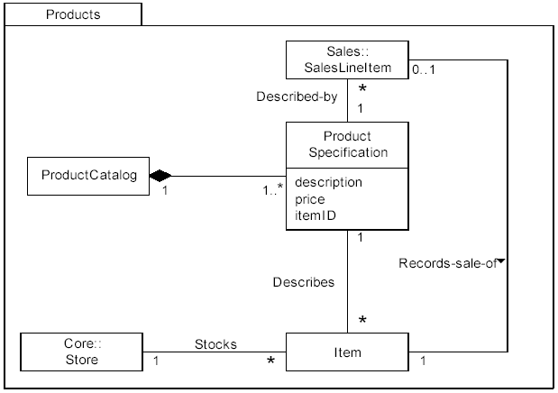

Slide 93
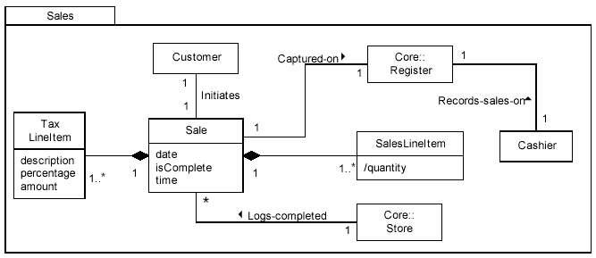

Slide 94
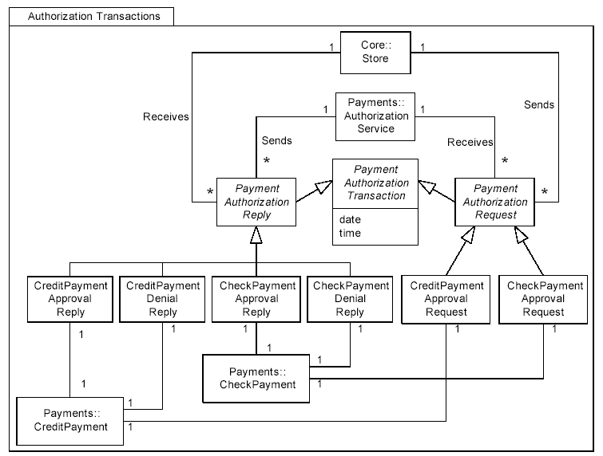

Slide 95
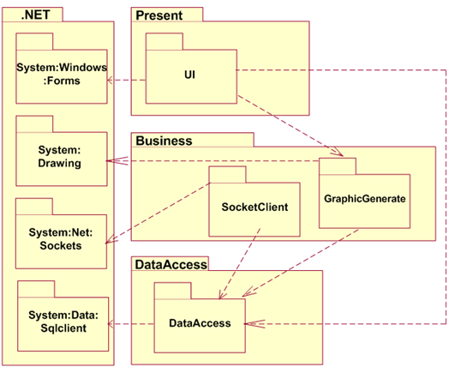

Slide 96
包图使用说明
每个包都应该是在概念、语义上相互接近的元素组成；
对每个包找出应标记为公共的元素，但应尽可能地少；
一般使用默认《use》构造型，在映射到编程时考虑明确《import》构造型；
采用泛化来对特殊包进行建模。
在表示这种模型时，注意只标明对每个包都起核心作用的元素；另外也可以标识每个包的文档标记值，以使其更加清晰。
对体系结构建模
对体系结构进行建模（程序分层），是包图更有意义的一个用途。体系结构是一个软件系统的核心逻辑结构
常用的体系结构 模式包括分层、MVC、管道、黑板、微内核等，而在应用软件中，分层和MVC

Slide 98
注意
包之间不要出现循环依赖的情况！
解决方法：合并和分离

Slide 99
纲要
OOA概述
标示实体—领域模型
职责分配的一般性原则
分析类和用例实现
架构分析

Slide 100
职责分配的一般性原则
职责（Responsibility）
职责驱动的设计（Responsibility-Driven Design）
CRC 卡片
GRASP

Slide 101
职责
UML把职责视为classfiers的一种合约和obligations
类或子系统提供的服务或服务集
职责体现了元素的目标和权力
根据职责、角色和协作进行软件对象和组件的设计是一种广受欢迎的方法。

Slide 102
职责（续）
Do responsibility:
doing something itself, such as creating an object or doing a calculation
initiating action in other objects
controlling and coordinating activities in other objects
Knowing responsibility：
knowing about private encapsulated data
knowing about related objects
knowing about things it can derive or calculate
实例
"a Sale is responsible for creating SalesLineItems" (a doing),
"a Sale is responsible for knowing its total" (a knowing).

Slide 103
职责驱动的设计
RDD把面向对象分析和设计视为互相协作的，各司其职的对象的Community

Slide 104
CRC卡片
CRC 代表Class-Responsibility-Collaborator.
CRC方法是一种确定对象职责的有用方法，由Kent Beck和Ward Cunningham提出

Slide 105
GRASP : General Responsibility Assignment Software Patterns
Information Expert
Creator
低耦合
Controller
高内聚

Slide 106
Fred: "Where do you think we should place the responsibility for creating a SalesLineltem? I think a Factory."
Wilma: "By Creator, I think Sale will be suitable."

Slide 107
Imformation Experts
问题：分配对象职责的基本原则是什么？
方案：如果类具有完成某职责所需要的信息，则把该职责分配给此类。
设计类，而不是概念类

Slide 111
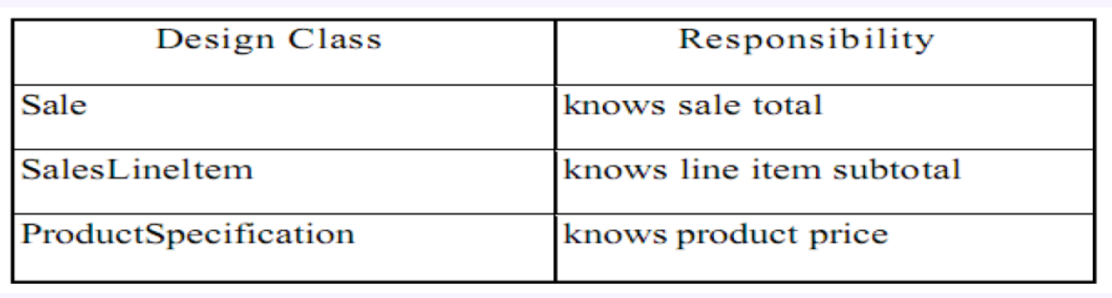
为了完成GetTotal职责，还需要进行相关职责的分配：

Slide 113
Information expert：设计目标和策略
信息隐藏，显式而精致的接口
低耦合
也许与内聚性冲突
谁负责把sale存进数据库？
把该职责分配给Sale将会导致数据库逻辑分布在各种类中
权衡：重用、变更和理解等多种因素

Slide 114
Creator
问题：who creates a A?
方案：假如以下关系之一成立，则确定B create 的职责
B "contains" or compositely aggregates A.
B records A.
B closely uses A.
B has the initializing data for A.

Slide 115
谁负责创建SalesLinItem对象？

Slide 116
Creator
问题：who creates a A?
方案：假如以下关系之一成立，则确定B create 的职责
B "contains" or compositely aggregates A.
B records A.
B closely uses A.
B has the initializing data for A.
关键思想：Creator需要引用和频繁使用被创建的对象。

Slide 117
谁负责创建SalesLinItem对象？

Slide 118
Creator:设计目标和策略
提升低耦合性和可重用性
需要引用的类负责创建对象
创建对象自身应避免依赖于另外的类
信息隐藏
对象创建细节被隐藏，可以局部替换
设计模式中具有更多的模式，处理更复杂的情况。

Slide 119
低耦合
问题：如何减少“变化”导致的冲击？

Slide 120
Controller
什么对象首先接收信息，协调系统操作？

Slide 121
什么对象首先接收信息，协调系统操作？
点击按钮的用户
网络回复
数据库连接断开

Slide 122
方案：把“控制”的职责分配给：
总的系统、装置、子系统或者用例控制器
Register, POSSystem
ProcessSaleSession, ProcessSaleHandler

Slide 123
Controller
控制器代理和协调别的对象，控制活动
当控制事务过多时，可以进行分层（Façade模式）
可重用性、适应变更和易理解

Slide 124
高内聚
问题：如何使得对象可理解，可管理，支持低耦合？

Slide 125
纲要
OOA概述
标示实体—领域模型
职责分配的一般性原则
分析类和用例实现
架构分析

Slide 126
什么是分析类？（1/4）
分析类代表具有职责和行为的系统元素的一种早期概念模型。
分析类是系统对象模型的早期而初级的描述。
分析类处理基本的功能需求。
分析类从问题领域为对象建模。

Slide 127
什么是分析类？(2/4)
系统有三个方面会发生改变？
边界（交互边界）
实体（信息）
控制（行为）

Slide 128
什么是分析类？(3/4)
隔离系统发生变化的要素得到三种不同的分析类：边界类，实体类和控制类

Slide 129
什么是分析类？（4/4）
<<boundary>>
System boundary
<<control>>
Use-case behavior coordination
System information
<<entity>>
Notes:
Entity classes are derived from the domain of the system. Boundary and control classes are ideal classes that are needed to describe the use cases inside the system.
Introducing the concepts of boundary and control classes in analysis and utilizing their canned responsibilities has provided a little of a “cook book” approach that some designers have been asking for. However, these class stereotypes can be misused. Proper usage of these concepts will be discussed on later slides.
The purpose of the distinction between the different types of analysis classes was to think about the roles objects play, and making sure the behavior is allocated according to the forces which cause objects to change. Once these forces have been considered and there is a good class decomposition, the distinction is no longer really useful.
All analysis classes do not have to have a stereotype. Just use the analysis class stereotypes when they help you. Don't feel that every analysis class you identify must have a stereotype (but make sure you qualify its existence).

Slide 130
用例--》分析类-》设计--》实现
Use Cases
Analysis Classes
Design Elements
Source
Code
Exec
Use-Case Analysis
Notes:
Some of the work done in analysis is thrown away. This is not bad, since you need to play with the ideas to see what works and what doesn’t, but you should expect that much of the work done during analysis is a kind of ‘structured doodling’. The biggest mistakes happened when people assign too much value to the early results of analysis.
The need to define analysis classes in UML terms creates a sense that they are more formal than they are. An instructor once referred to analysis classes as “CRC-like
cards, on which you can scribble anything you want in the margins”.
This course concentrates on the development of a Design Model. Maintaining a separate Analysis Model would require some modifications to the presented activities, the discussion of which is out of the scope of this course.

Slide 131
边界类
<<boundary>>
<<control>>
<<boundary>>
Customer
<<boundary>>
<<entity>>
<<entity>>
为环境和系统的交互进行建模。
Notes:
A boundary class is used to model interaction between the system's surroundings and its inner workings. Such interaction involves transforming and translating events and noting changes in the system presentation (such as the interface).
Boundary classes model the parts of the system that depend on its surroundings. They make it easier to understand the system because they clarify the system's boundaries and aid design by providing a good point of departure for identifying related services. For example, if you identify a printer interface early in the design, you will realize that you must also model the formatting of printouts.
Because boundary classes are used between Actors and the internal system’s working (Actors can only communicate with boundary classes) they insulate external forces from internal mechanisms and vice versa. Thus, changing the GUI or communication protocol should mean changing only the boundary classes, not the entity and control classes.
A boundary object (an instance of a boundary class) can outlive a use-case instance if, for example, it must appear on a screen between the performance of two use cases. Normally, however, boundary objects live only as long as the use-case instance.

Slide 132
如何发现边界类？
每个角色/用例对产生一个边界类。
Student
Register for Courses
Course Catalog System
RegisterForCoursesForm
CourseCatalogSystem
Notes:
The goal of analysis is to form a good picture of how the system is composed, not to design every last detail. In other words, identify boundary classes only for phenomena in the system or for things mentioned in the flow of events of the use-case realization.
Consider the source for all external events and make sure there is a way for the system to detect these events.
One recommendation for the initial identification of boundary classes is one boundary class per actor/use-case pair. This class can be viewed as having responsibility for coordinating the interaction with the actor. This may be refined as a more detailed analysis is performed. This is particularly true for window-based GUI applications where there is typically one boundary class for each window, or one for each dialog.
In the above example:
The RegisterForCoursesForm contains a Student's "schedule-in-progress". It displays a list of Course Offerings for the current semester from which the Student may select courses to be added to his/her Schedule.
The CourseCatalogSystem interfaces with the legacy system that provides the unabridged catalog of all courses offered by the university. This class replaces the CourseCatalog abstraction originally identified in Architectural Analysis.

Slide 133
边界类指南
用户接口类：重点在什么信息提供给用户
系统和设备接口类：重点在定义接口的协议
重点在于明确职责，而不是细节！

Slide 134
实体类
系统的关键抽象
Analysis class stereotype
Glossary
Use Case
Business-Domain Model
Architectural Analysis Abstractions
Environment Independent
Notes:
Typical examples of entity classes in a banking system are Account and Customer. In a network-handling system, examples are Node and Link.
Some entity classes may be modeled attributes. The use of attributes vs. separate classes will be discussed later in the module. Keep in mind the key OO concept encapsulation. Entity classes are not just data and structure. They also contain responsibilities.
To reduce confusion for those cases where you need to model information about an actor within the system, you may want to define a naming convention for naming the system classes that hold actor information. Some possibilities include (if we had an Employee class that we need to retain information for):
Employee and Employee (I.e. same name)
Employee and EmployeeInfo
Employee Actor and Employee
Employee Actor and EmployeeInfo
If you find “Employee Actor” not very user-friendly, you can also try “EmployeeUser”.
Another option, instead of appending “info” to the class name, try “session” or “profile”.
Using the same name for both does not cause Rose any problems as Rose supports separate namespaces. Thus, we have used the “same name” approach in the OOAD course example and exercise.
Entity objects represent the key concepts of the system being developed. Entity classes provide another point of view from which to understand the system because they show the logical data structure. Knowing the data structure can help you understand what the system is supposed to offer its users.
Frequent sources of inspiration for entity classes are the:
Glossary (developed during requirements)
Business-domain model (developed during business modeling, if business modeling has been performed)
Use-case flow of events (developed during requirements)
Key abstractions (identified in Architectural Analysis)
As mentioned earlier, sometimes there is a need to model information about an actor within the system. This is not the same as modeling the actor (actors are external. by definition). In this case, the information about the actor is modeled as an entity class. These classes are sometimes called “surrogates”.

Slide 135
实体类
<<boundary>>
<<control>>
<<boundary>>
Customer
<<boundary>>
<<entity>>
<<entity>>
存储和管理系统中的信息
Notes:
Entity classes represent stores of information in the system. They are typically used to represent the key concepts that the system manages. Entity objects (instances of entity classes) are used to hold and update information about some phenomenon, such as an event, a person, or some real-life object. They are usually persistent, having attributes and relationships needed for a long period, sometimes for the lifetime of the system.
The main responsibilities of entity classes are to store and manage information in the system.
An entity object is usually not specific to one use-case realization and sometimes it’s not even specific to the system itself. The values of its attributes and relationships are often given by an actor. An entity object may also be needed to help perform internal system tasks. Entity objects can have behavior as complicated as that of other object stereotypes. However, unlike other objects, this behavior is strongly related to the phenomenon the entity object represents. Entity objects are independent of the environment (the actors).

Slide 136
如何发现实体类？
实体类来自对用例描述的文本分析
对文本分析所得到的名词进行以下过滤处理：
标记候选名词集合
删除冗余候选者
删除语义不清的候选者
删除范围之外的候选者
删除实现结构
删除可以作为属性的候选者
删除操作

Slide 137
候选实体类
Register for Courses (Create Schedule)
CourseOffering
Schedule
Student
Notes:
The following are the definitions for each of the classes shown in the above diagram:
CourseOffering - A specific offering for a course, including days of the week and times.
Schedule - The courses a student has selected for the current semester.
Student - A person enrolled in classes at the university.
As mentioned earlier, sometimes there is a need to model information about an actor within the system. This is not the same as modeling the actor (actors are external. by definition). These classes are sometimes called “surrogates”.
For example, a course registration system maintains information about the student which is independent of the fact that the student also plays a role as an actor in the system. This information about the student is stored in a ‘Student’ class that is completely independent of the ‘actor’ role the student plays. The Student class will exist whether or not the student is an actor to the system.
If you choose to do walk your students through a sample noun filtering exercise these are the entity classes that they should discover.

Slide 138
什么是控制类？
用例行为的协调者
一般而言，一个用例对应一个控制类
Use Case
Analysis class stereotype
控制类与用例相关，独立于环境。
Notes:
One recommendation for the initial identification of control classes is one control class per use-case. This may be refined as a more detailed analysis is performed.
Control classes are to be used to isolate use-case-specific responsibilities/behavior, not to be “do-all, be-all” classes. Control classes contain behavior that doesn’t belong in entity and boundary classes.
Stress that the control classes know how to “orchestrate and delegate”. They don’t do everything, but they know the order in which things should be done. In many cases, these control classes are “designed away” in Class Design (e.g., may become methods in UI classes). In analysis, however, they allow the analyst to allocate that use-case-specific behavior and move on.
Control classes provide coordinating behavior in the system. The system can perform some use cases without control classes by using just entity and boundary classes. This is particularly true for use cases that involve only the simple manipulation of stored information. More complex use cases generally require one or more control classes to coordinate the behavior of other objects in the system. Examples of control classes include transaction managers, resource coordinators and error handlers.
Control classes effectively decouple boundary and entity objects from one another, making the system more tolerant of changes in the system boundary. They also decouple the use-case specific behavior from the entity objects, making them more reusable across use cases and systems.
Control classes provide behavior that:
Is surroundings-independent (does not change when the surroundings change)
Defines control logic (order between events) and transactions within a use case.
Changes little if the internal structure or behavior of the entity classes changes.
Uses or sets the contents of several entity classes, and therefore needs to coordinate the behavior of these entity classes
Is not performed in the same way every time it is activated (flow of events features several states)
Although complex use cases may need more than one control class it is recommended, for the initial identification of control classes, that only one control class be created per use case.

Slide 139
控制类的作用
<<boundary>>
<<control>>
<<boundary>>
Customer
<<boundary>>
<<entity>>
<<entity>>
协调用例行为
Notes:
A control class is a class used to model control behavior specific to one or more use cases. Control objects (instances of control classes) often control other objects, so their behavior is of the coordinating type. Control classes encapsulate use-case-specific behavior.
The behavior of a control object is closely related to the realization of a specific use case. In many scenarios, you might even say that the control objects "run" the use-case realizations. However, some control objects can participate in more than one use-case realization if the use-case tasks are strongly related. Furthermore, several control objects of different control classes can participate in one use case. Not all use cases require a control object. For example, if the flow of events in a use case is related to one entity object, a boundary object may realize the use case in cooperation with the entity object. You can start by identifying one control class per use-case realization, and then refine this as more use-case realizations are identified and commonality is discovered.
Control classes can contribute to understanding the system because they represent the dynamics of the system, handling the main tasks and control flows.
When the system performs the use case, a control object is created. Control objects usually die when their corresponding use case has been performed.

Slide 140
如何发现控制类
简单的做法：一个用例一个控制类
Student
Register for Courses
Course Catalog System
RegistrationController
Notes:
One recommendation is to identify one control class per use case. Each control class is responsible for orchestrating/controlling the processing that implements the functionality described in the associated use case.
In the above example, the RegistrationController <<control>> class has been defined to orchestrate the Register for Courses processing within the system.

Slide 141
用例实现
一个用例的实现描述了一个对象集合的交互，通过该交互实现用例所描述的功能
用例模型
设计模型
Use Case
Use-Case Realization
顺序图
协作图
类图
Notes:
For details on how to model use-case realizations in Rose, see the instructor notes for this slide in Use-Case Analysis.

Slide 142
时序图的重点
主要的要素是什么？

Slide 143
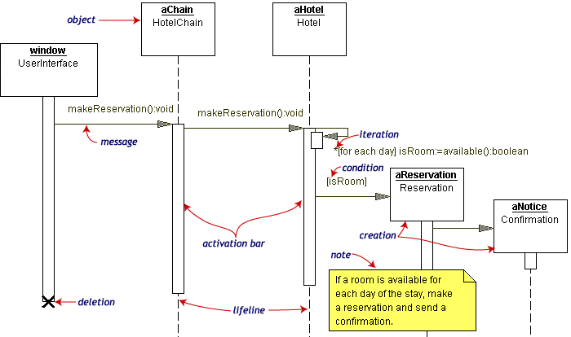

Slide 144
协作图的重点

Slide 145
时序图和协作图的比较
两者表示的交互内容具有一致性，只是强调的重点不同。
协作图表达的是在实现某个用例期间，对象之间的合作关系
时序图表达的是对象之间产生合作发生消息的时间顺序。
两者之间可以转化。

Slide 146
时序图，协作图与活动图的比较
活动图本质上是一种流程图，每个“活动”可以是某个具体的“事务”，比如审核单据等。用不太严谨的表述来说，活动图是一种粒度比较粗的事件流程图，多在需求阶段使用。
时序图和协作图里的基本单元是对象（或者概念类），表达这些对象之间的协作关系，可用于分析和设计阶段。
活动图是一个具体活动的表示图，有活动起点和活动终点，时序图协作图是对象之间关系的表示图，没有起点和终点 。

Slide 147
: Student
registration
registration
math 101
math 101
form
manager
section 1
1: fill in info
2: submit
3: add course(joe, math 01)
4: are you open?
5: are you open?
6: add (joe)
7: add (joe)

Slide 148
course form :
1: set course info
CourseForm
2: process
: Registrar
3: add course
aCourse :
theManager :
Course
CurriculumManager
4: new course

Slide 149
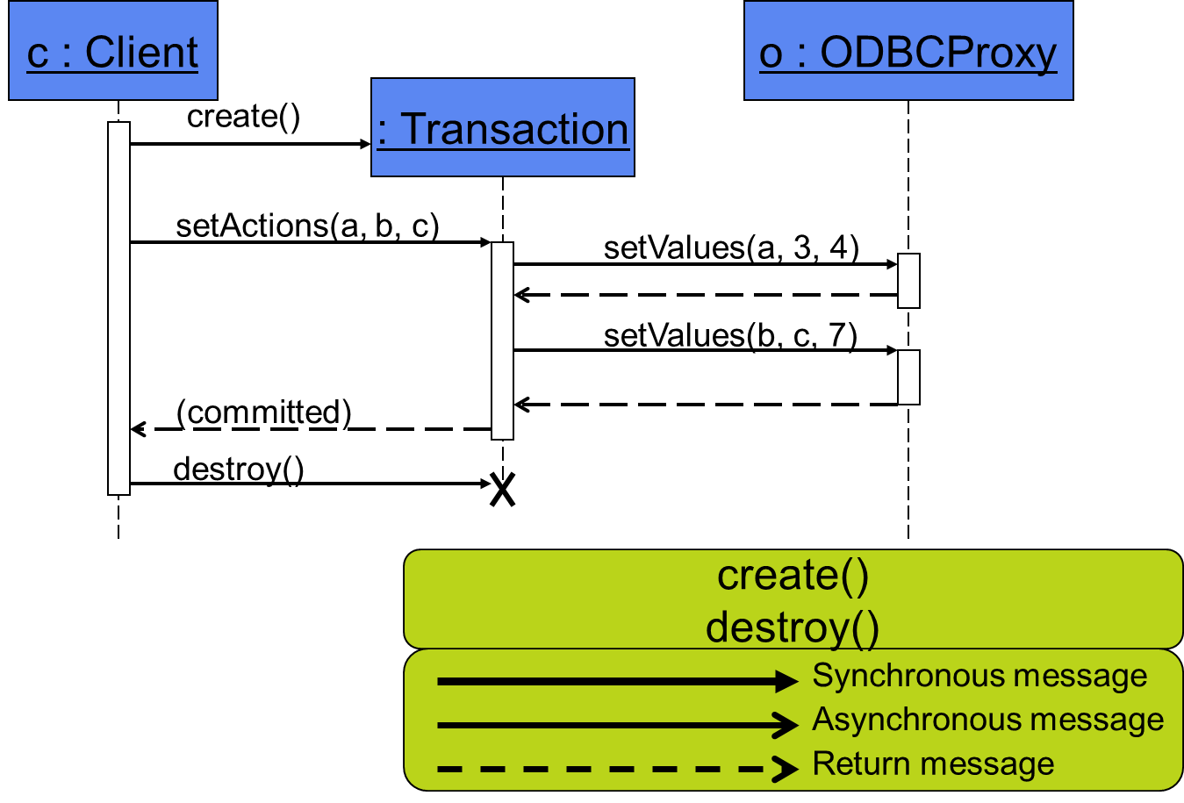

Slide 150
c : Client
o : ODBCProxy
create()
: Transaction
setActions(a, b, c)
setValues(a, 3, 4)
setValues(b, c, 7)
(committed)
destroy()
create()
destroy()

Slide 151
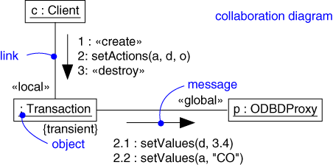

Slide 154
纲要
OOA概述
标示实体—领域模型
职责分配的一般性原则
分析类和用例实现
架构分析

Slide 155
架构分析
架构分析关注在一定的功能需求的上下文环境里系统的非功能需求的识别的解决方案。
在UP里，架构分析包括架构调研和架构设计

Slide 156
架构分析的目的
基于经验定义系统的候选架构
定义架构模式，关键机制和模型要素
定义重用策略
为规划计划提供输入，作为决策依据

Slide 157
Design Model Overview
Requirement Model
Design Model
Use case
Use case realization
Layered Architecture
Use case report
<<layer>>
Special Application
<<layer>>
General Application
Glossary
<<layer>>
General Services
<<layer>>
System Services
Supplementary Specification
Architecture Mechanism

Slide 158
架构分析的一般性步骤
标识和分析影响系统架构的非功能性需求
对于对系统架构有重要影响的非功能性需求，确定解决方案和分析备选方案

